Slide 1
메가MGC커피 사이트 제작
Project 001
메가MGC커피 웹사이트 조사 / 분석
사이트명 : 메가MGC커피
웹 주소 : http://www.megacoffee.me/
제작기간(작성일) :
훈련생 이름 : 배건웅

Slide 2
1. 프로젝트 과제 선정
01-1 클라이언트(의뢰자) 요구 사항
프로젝트 과제 개발자 : 배건웅
내용: 사이트 선정 및 기본 내용
개요
사이트명 : 메가MGC커피
웹페이지 주소 : http://www.megacoffee.me/
주요 서비스/품목 : 프렌차이즈 커피 브랜드 메가커피에 대한 커피 메뉴 및 창업설명
서비스 대상/ 타깃 : 프렌차이즈 커피를 자주 즐기고 찾는 10대에서 30대까지
로고 사용 규정 유/무 : 유 ( 내용이 다소 부족 – 이에 메가커피 사이트 기준을 참고 ) 메가커피 BI : http://www.megacoffee.me/bbs/content.php?co_id=brand4

Slide 3
1. 프로젝트 과제 선정
01-2 클라이언트(의뢰자) 요구 사항
내용: 웹페이지 구성 기초 요구 사항
요구사항
사이트 변경 사유 : 기존의 웹페이지는 타 커피 브랜드와는 다르게 커피를 좋아하는 소비자 고객보다 창업을 원하는
고객에게 맞춰진 비중이 다소 높게 제작되어 있음
기대하는 결과 : 기업 브랜드와 커피를 좋아하는 소비자 고객 위주로 맞추어진 웹페이지 리뉴얼
요구 디바이스 환경 : 1280px 기준 그 이상의 화면의 크기를 가지는 기기 + 반응형웹페이지구성
사용 색상 : YELLOW, BROWN, BLACK, GRAY
디자인 컨셉 : 심플하고 여러 이미지에 많은 비중을 차지하지 않게
주요 사이트 키워드(1차) : 커피 , 창업 , 가성비 , 대용량 , 카페 , 음료

Slide 4
2. 프로젝트 과제 분석
02-1 웹사이트 세부 분석
경영전략 수립 분석 : SWOT ( 강점, 약점, 기회, 위협 )
 | 긍정요인(상승세인 브랜드이므로 찾는 고객 수 증가) | 부정 요인 (커피 브랜드인데 커피에 대한 내용이 보기 힘듦)
내부요인 (브랜드 이미지) | 강점 브랜드 이미지에 맞는 색상과 적절한 홍보를 통한 사용자 증가 | 약점 메인 사이트에 보이는 불필요한 정보들과 규격에 맞지 않는 이미지 파일 수정 필요 창업에 대한 정보는 줄일필요가 있음
외부요인 (소비자) | 기회 브랜드 소비자들이 증가함에 따라 웹사이트 방문객도 증가할거라는 기대 | 위협 웹사이트에 찾아오는 소비자 고객들을 위한 상품에 대한 정보가 보기 쉽게 나타나야 하게끔 수정 필요
주요 핵심사항 : 타 경쟁 브랜드처럼 소비자를 위주의 웹사이트를 구성하며 보기 편하게 만들 필요가 있음

Slide 5
2. 프로젝트 과제 분석
02
02-2 웹사이트 세부 분석
마케팅 3C 분석 : 소비자
 | 평가요소 | 평가 기준
소비자 | 시장규모, 시장 성장률 | 세분시장의 규모는 적절한가? 시장의 규모는 매우 큰 편이지만 경쟁하는 타 브랜드가 매우 많으므로 더 많은 성장이 필요함.
 |  | 성장 가능성이 높은 시장인가? 이미 빠른 시간에 성장한 브랜드이므로 많은 커피 브랜드 5위 안에 들어오지만 현재 수요가 높은 가성비를 앞세운 마케팅으로 더 성장할 가능성이 높다.
 |  | 세분 시장 별 잠재 수요는 어느 정도인가? 오프라인 매장 뿐만 아니라 온라인 배달 쪽으로도 확장 중 이어서 수요는 더 늘어날 것으로 보임.

Slide 6
2. 프로젝트 과제 분석
02
02-2 웹사이트 세부 분석
마케팅 3C 분석 : 경쟁사
 | 평가요소 | 평가 기준
경쟁사 | 현재의 경쟁사, 잠재적 경쟁사 | 현재의 경쟁사들이 공격적이고 강력한가? 현재 모든 지표상 압도적 1위를 하고있는 스타벅스와 그 밑으로 많은 기업들이 경쟁이 치열하다. 많은 브랜드들이 마케팅과 광고를 통해 홍보를 많이 한다.
 |  | 새로운 경쟁사의 진입 가능성이 높은가? 제품 특성과 소비자의 계층이 커서 경쟁사의 종류가 매우 많고 그러므로 앞으로 새로운 경쟁사의 진입 가능성은 매우 큰편이다.

Slide 7
2. 프로젝트 과제 분석
02
02-2 웹사이트 세부 분석
마케팅 3C 분석 : 자사
 | 평가요소 | 평가 기준
자사 | 기업 목표, 자원 시너지 효과 | 기업의 목표와 일치 하는가? 이미 많은 가맹점을 창업했으므로 창업위주의 방향이 아닌 소비자 고객 위주의 브랜드 이미지 웹사이트로 수정해야 될 필요성이 있다.
 |  | 인적, 물적, 기술적 자원을 갖추고 있는가? 규모에 맞게 적절한 인프라와 기술을 갖추고 있다.
 |  | 기존 서비스와 시너지 효과를 낼 수 있는가? 명확하고, 필요한 자료만 제공하여 목적과, 용도에 맞는 페이지를 제작한다면, 더 나은 사이트로의 재구축으로 인하여 많은 시너지를 얻을 수 있다.

Slide 8
3. 프로젝트 분석 내용 방향성 선정
02
03-1 분석 자료 정리
페르소나 : 개발 방향성 정리 A타입
인물 A |  | 요구사항 요약: 이벤트 페이지를 보고 싶어서 접속했으나 찾기도 어렵고 불편한 부분이 많다.
이름 | 김민수 |  |  | 나이 | 33 | 성별 | 남자 | 국적 | 대한민국 | 직업 | 회사원
취미 | 게임 |  |  |  |  | 거주지 | 경기도 수원시 |  |  | 수입 | 연 3600 만원
라이프스타일 |  |  | 야근이 잦은 회사업무 때문에 커피를 자주 마시며 즐긴다.
특징 및 스토리 : 평소 야근이 잦고 회사에 머무르는 시간이 많아서 피곤함에 카페인 섭취를 많이 하느라 커피를 많이 마시는데 가까운 곳에 있는 메가커피 매장을 애용하는데 직장동료의 메가커피 이벤트를 한다는 말을 듣고 웹사이트에 접속하여 확인하였으나 웹사이트에 있는 이벤트 페이지는 찾기도 힘들었으며 겨우 찾아서 들어가 봤지만 웹사이트 상의 이벤트는 가맹점주들을 위한 페이지였고 소비자들을 위한 이벤트는 연계된 페이스북이나 인스타그램 페이지에 있었다. SNS를 하지 않기 때문에 참여를 못하는 것이 아쉬웠다. 이벤트 페이지 찾느라 아까운 시간을 허비했고 좀 더 찾기 쉬운 웹사이트가 되었으면 좋겠다.

Slide 9
3. 프로젝트 분석 내용 방향성 선정
02
03-1 분석 자료 정리
페르소나 : 개발 방향성 정리 B타입
인물 B |  | 요구사항 요약: 웹사이트에서 메뉴나 인기상품 등이 눈에 띄지 않아서 선택하기 힘들다.
이름 | 박지수 |  |  | 나이 | 22 | 성별 | 여자 | 국적 | 대한민국 | 직업 | 대학생
취미 | 여행 |  |  |  |  | 거주지 | 서울시 노원구 |  |  | 수입 | 월 70 만원
라이프스타일 |  |  | 공부를 하며 보내는 시간이 많고 친구들과 자주 카페에 가서 공부를 한다.
특징 및 스토리 : 메가커피 프렌차이즈 증가로 대학교 근처에 새로 메가커피 매장이 생겨서 브랜드 인기와 가성비 음료 가격으로 들리게 되었는데 매장에 사람이 많아서 카운터에 있는 메뉴나 키오스크를 통해 음료 메뉴들 중에 선택하는데 제대로 알지 못해서 기본적인 아메리카노를 시키게 되었다. 그래서 더 많은 메뉴를 보고 싶어서 웹사이트에 방문하였는데 타 사이트에 비해 보기 힘들었고 소비자보다는 창업자 위주의 사이트라는 느낌을 받았고 소비자들을 위한 보기 편한 사이트가 되었으면 좋겠다.

Slide 10
3. 프로젝트 분석 내용 방향성 선정
02
03-1 분석 자료 정리
페르소나를 통한 방향성 선정 최종
결론 : 브랜드 성장에 따른 소비자들의 웹사이트 방문율 증가로 소비자들을 위한 사이트 개선이 필요해 보이며, 불필요한 부분들을 제거하고 보다 한눈에 보기 편한 쪽으로 수정되야 할 것으로 보임

Slide 11
3. 프로젝트 분석 내용 방향성 선정
02
03-2 자료 매트리스 분석
value matrix 분석
핵심 키워드 도출
에이드
메가커피
카페
커피메뉴
음료
추천메뉴
메가커피
스무디
카페 창업
디저트
소자본
콜드브루
가성비
프라페
커피
시즌메뉴
인테리어
빅사이즈
원두
커피배달
음료
카페
매장 찾기
프렌차이즈
프라페
창업초보
콜드브루
디저트
대용량
추천메뉴
가성비
창업초보
빅사이즈
시즌메뉴
메가커피앱
커피배달
메가커피앱
스무디
매장 찾기
원두
인테리어
에이드
멤버십
커피
카페 창업
대용량
커피메뉴
프렌차이즈
소자본
멤버십

Slide 12
3. 프로젝트 분석 내용 방향성 선정
02
03-2 자료 매트리스 분석
color matrix 분석 : 단색
color matrix 분석 : 배색

Slide 13
3. 프로젝트 분석 내용 방향성 선정
02
03-2 자료 매트리스 분석
이미지 공간 : 형용사
매트리스 분석에 따른 방향 정리
주요 핵심 키워드 방향은 대부분 정적이고, 딱딱한 부분이 많았으나 주 소비자 층 고객을 통해 편안하고 접근하기 친근한 이미지를 가질 수 있는 컨셉을 도출하며, 주요 컬러는 브랜드의 주 컬러인 옐로우,브라운 색상과 더불어 화이트,밝은브라운 계열의 색상을 사용하여 카페/커피 이미지와 어울리는 감성적이고 친근함 쪽으로 설정하였음

Slide 14
4. 프로젝트 제작 방향 정리
02
04-1 조사 분석 내용 최종 정리
기업분석 (SWOT, 3C)
페르소나 분석
매트리스분석
정리
사이트를 기존과 다르게 정리되어 찾기 편하고, 검색 및 조건을 쉽게 인식할 수 있도록 하며, 다양한 인플루언서들의 추천상품을 별도로 카테고리로 분류하여 홍보 가능하도록 처리. 주요 핵심 키워드 방향은 대부분 정적이고, 딱딱한 부분이 많았으나 새로운 제품의 홍보 및 소비자 참여형의 웹페이지로 재구성하기 위해, 경쾌한 이미지를 얻고자, 새로운 느낌과, 여유를 가질 수 있는 컨셉을 도출하며, 주요 컬러는 기업의 주 컬러인 그린과 함께 자주/ 민트의 색상을 사용하여, 전반의 분위기를 젊은 사용자 위주의 방향을 잡으며 그에 따른 배색은 IT기기의 고유 특성을 살릴 수 있는 블루 계통의 색상을 사용하기로 함
최종 정리
제작 핵심 찾기 편하고 정돈된 페이지 필요한 제품/자료를 검색하기 용이하게 처리 인플루언서들의 추천상품 홍보자료 카테고리 별도 제작 방향 새로운 제품홍보를 위한 참여형 페이지로 구성 주요컨셉 : 경쾌한 느낌, 새로움을 강조, 여유 제작 컬러 주요 컬러 : 그린/자주/민트 배색 : IT기기의 특징을 살린 화이트/블루

Slide 15
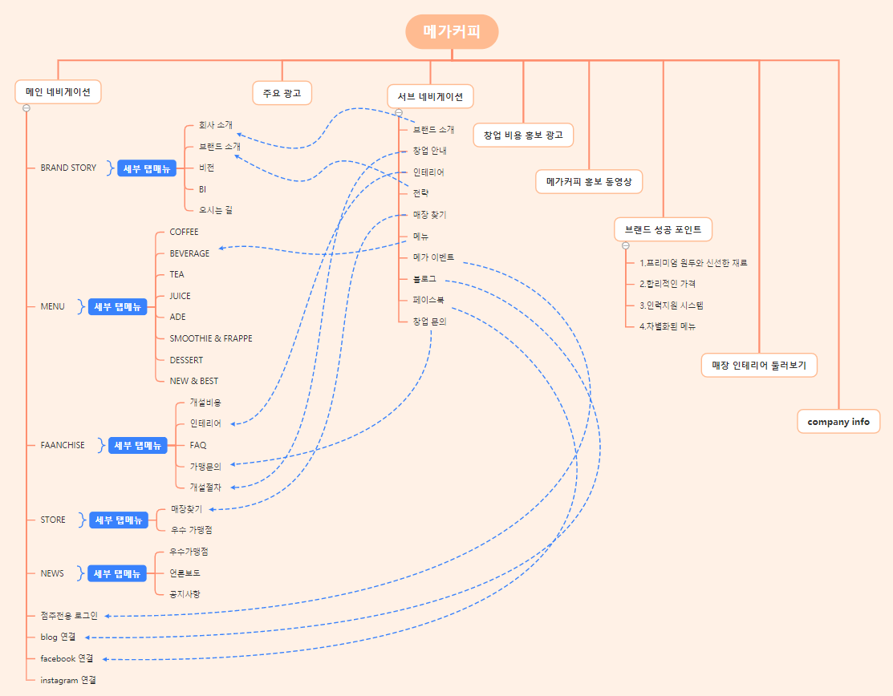
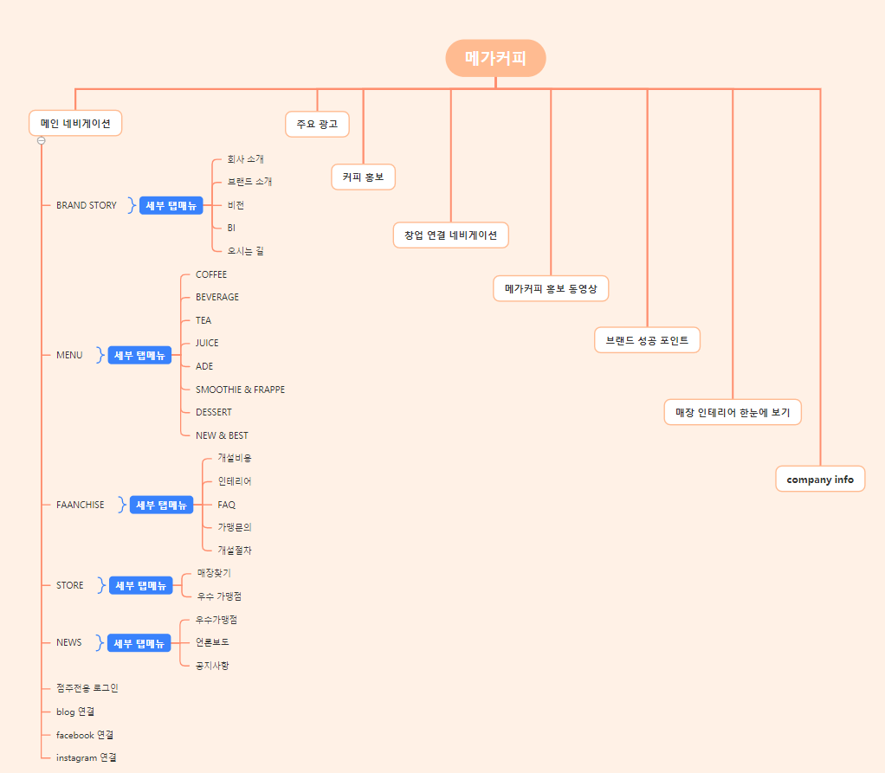
5. 웹페이지 구조 (전체 페이지 구성)
05-1 Information Architecture
사이트 구성에 따른 전체 페이지 정보구조 설계 ( 20페이지 이상 구성 )
git-mind 활용 이미지 배치

Slide 16
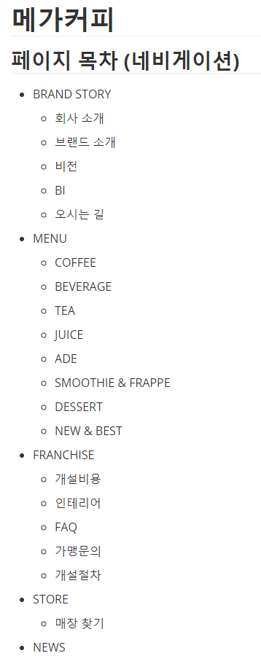
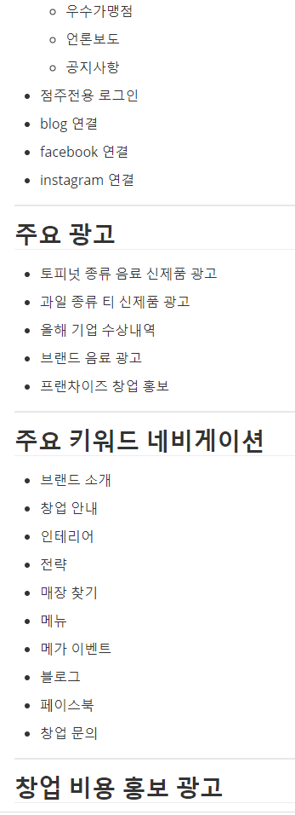
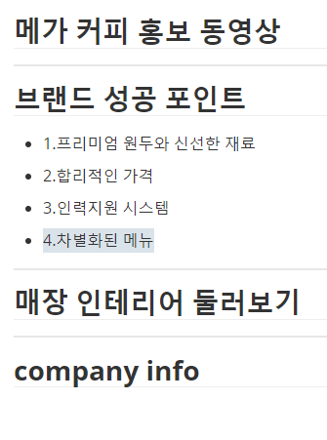
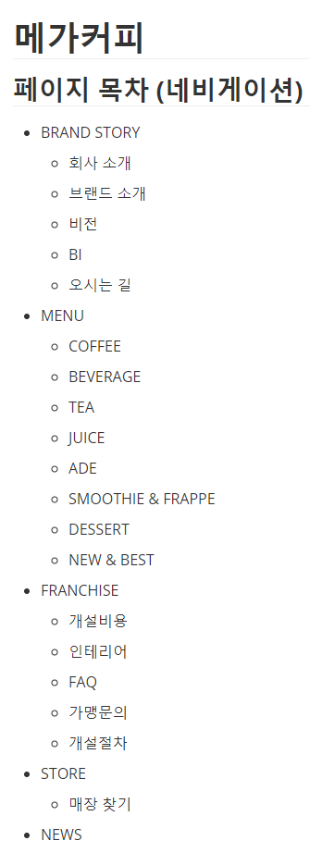
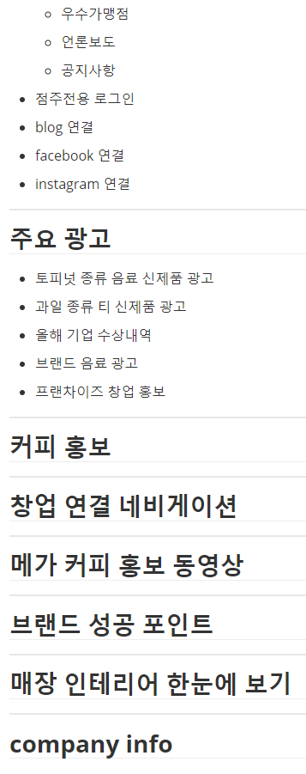
5. 웹페이지 구조 (메인 페이지 구성)
05-2 메인페이지 구조화 처리
페이지 구성에 따른 레이아웃 구성을 위한 구조 정리
페이지명 : 메인페이지
git-mind 활용 내용 구성요소 배치

Slide 17
5. 웹페이지 구조 (서브 페이지 구성-3)
05-2 메인페이지 구조화 처리
페이지 구성에 따른 레이아웃 구성을 위한 구조 정리 2
페이지 명 :
git-mind 활용 내용 구성요소 배치

Slide 18
프로젝트 001 메가MGC커피 사이트 분석
능력단위: UIUX요구분석
제출: 배건웅

